Slide 1
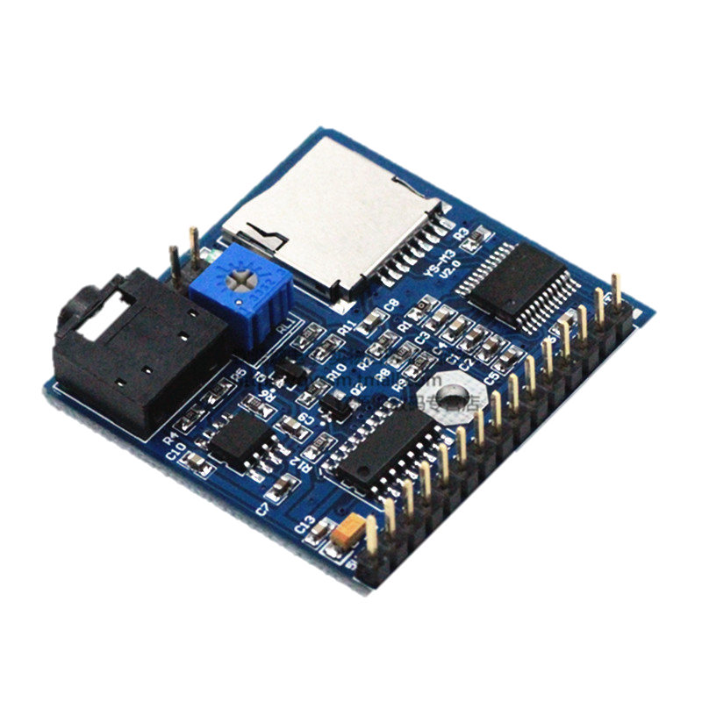
MP3語音播放模組 YS-M3 觸發一次播報一次
報告日期：2020/01/15

Slide 2
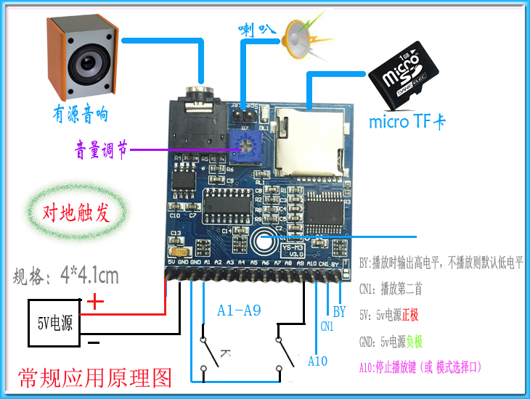
SD卡片裡要有01資料夾(歌曲名稱為001-999)
格式為MP3、WAV
A10為停止
無下一首、A1-A9是第一首到第9首
(每次結束需觸發)
CN1當低電壓會撥放第二首、BY工作狀態儲存
(高是正在撥放、低是無撥放)
可插耳機、或接喇叭(喇叭才能調音量)

